Slide 1

Database
은행 사이트 구현 및 입 출금 프로그램
2023.05.15
작성자 홍길동
ⓒSaebyeol Yu. Saebyeol’s PowerPoint

Slide 2
CONTENTS
1
프로젝트 개요
1-1기획 의도
2
진행 프로세스
2-1. 개발 환경
2-2. 개발 일정
3
프로젝트 상세
3-1. 테이블 정의서
3-2. UI정의서
3-3. 다이어그램
4
프로젝트 시연
4-1 시연
ⓒSaebyeol Yu. Saebyeol’s PowerPoint

Slide 3

기획 의도 1-1
1. 계좌 잔액 확인 및 입,출금 시스템으로 편하게 돈 찾기, 넣기
2. 금융 상품 아이템 으로 인해 은행 홍보
3.은행 사이트에서 외국 달러 환율까지 확인 가능
ⓒSaebyeol Yu. Saebyeol’s PowerPoint

Slide 4




개발 환경 2-1
Eclipse 2023-03
Database 21C
Dbeaver
JDK1.80_220

Slide 5
2-2 개발 일정
Part1
2023년
요소1
6월 26~30일
7월 3~11일
6월 13~16일
6월 19~23일
UI 정의서 및 데이터 테이블 구현
제작된 프로그램 DB 연동
프로그램 테스트,UI디자인 보완
프로젝트 주제 설정,기획
요소
1주차
2주차
3주차
4주차

Slide 6
테이블 정의서 3-1
로그인 테이블(MEMBER)
ID
VAR CHAR(20) NOU NULL
PASSWORD
VAR CHAR(20) NOT NULL
이름(NAME) |  |  | 1 | VARCHAR(20) | NOT NNULL
전화번호(PHONENUMBER) |  |  | 2 | VARCHAR(20) | NOT NNULL
계좌번호 (ACCOUNTNUMBER) |  |  | 3 | VARCHAR(20) | NOT NNULL
현재 잔액 (DEPOSIT) |  |  | 4 | VARCHAR(20) | NOT NNULL
계좌번호 테이블(ACCOUNT)

Slide 7
테이블 정의서 3-1
Prt 1
나라이름(NAME) |  |  | 1 | VARCHAR(20) | NOT NNULL
A (매매기준율) |  |  | 2 | VARCHAR(20) | NOT NNULL
B (보내실때) |  |  | 3 | VARCHAR(20) | NOT NNULL
C (받으실때) |  |  | 4 | VARCHAR(20) | NOT NNULL
나라별 환율 테이블(MEMBER3)
D (파실때) |  |  |  | VARCHAR(20) | NOT NNULL

Slide 8
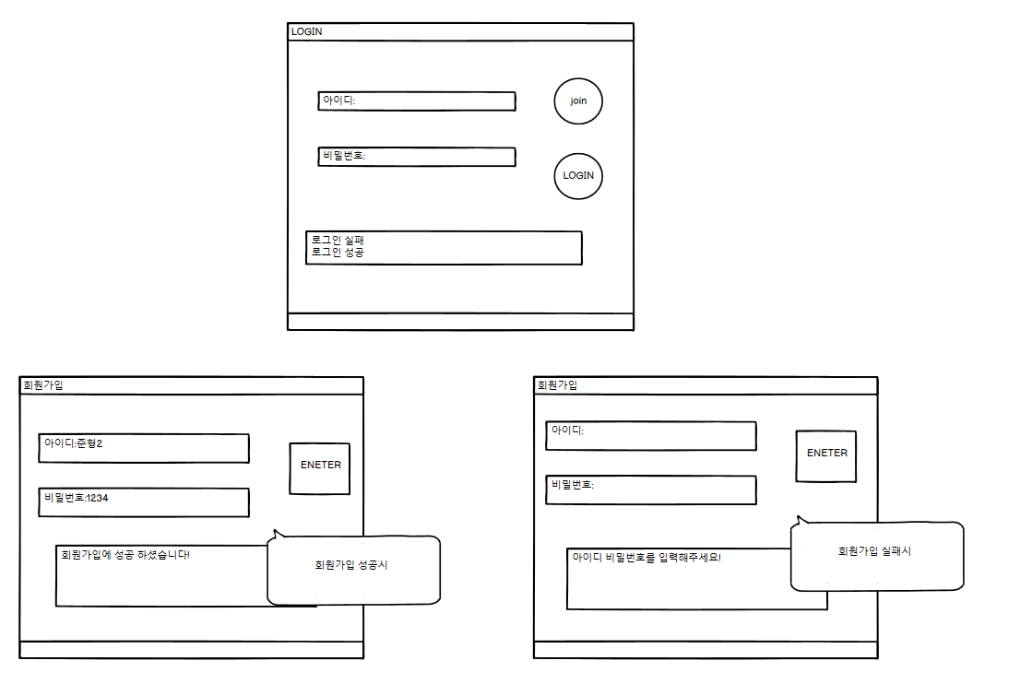
3-2UI 정의서 기획 단계-1
(로그인,회원가입 구현)
Part 2

Slide 9
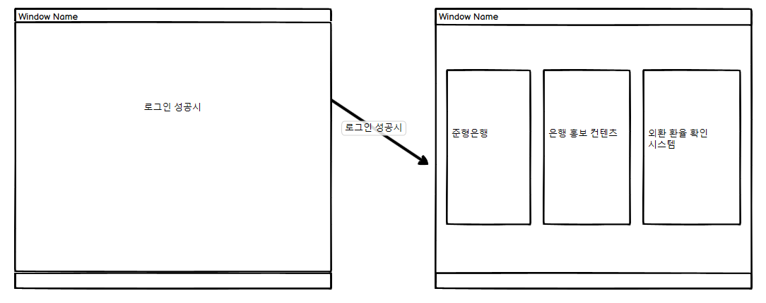
3-2UI 정의서 기획 단계-2-1
(로그인 성공 시 컨텐츠 선택)
Part 2

Slide 10
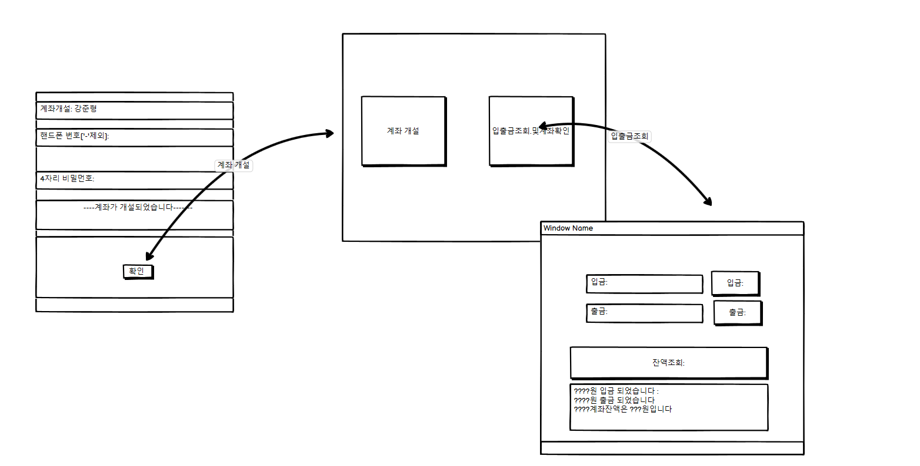
3-2UI 정의서 기획 단계-2-2
(로그인 성공 시 컨텐츠 선택)
Part 2
컨텐츠 목록에서 준형은행 선택시

Slide 11
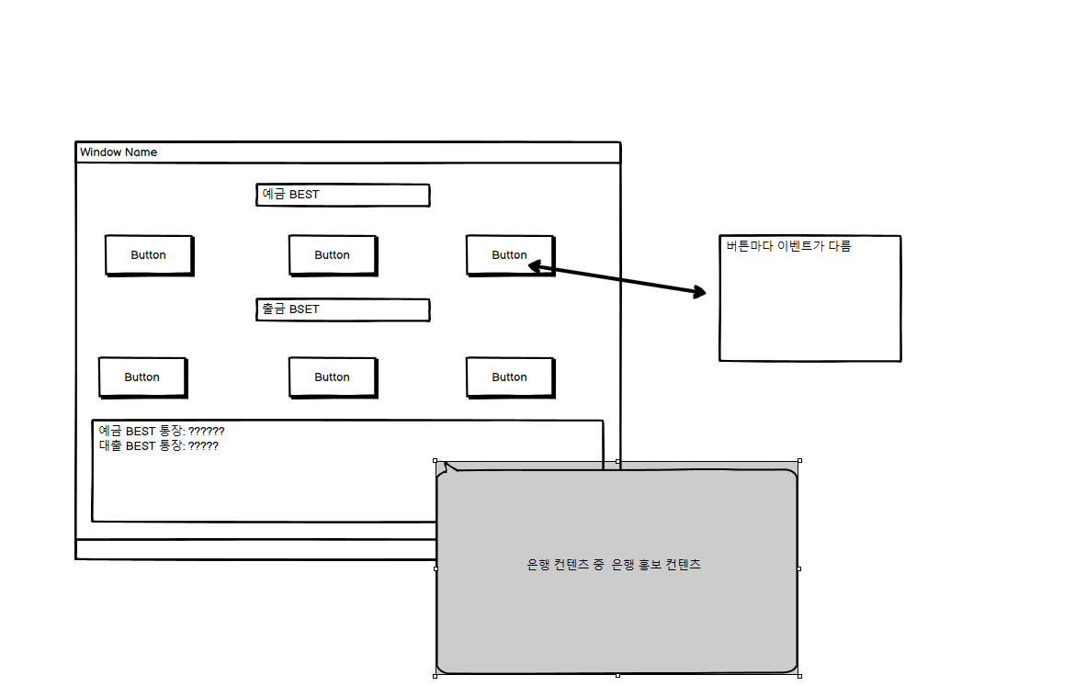
3-2UI 정의서 기획 단계-2-3
(로그인 성공 시 컨텐츠 선택)
Part 2
컨텐츠 목록에서 은행 홍보 컨텐츠 클릭 시
발생하는 이벤트

Slide 12
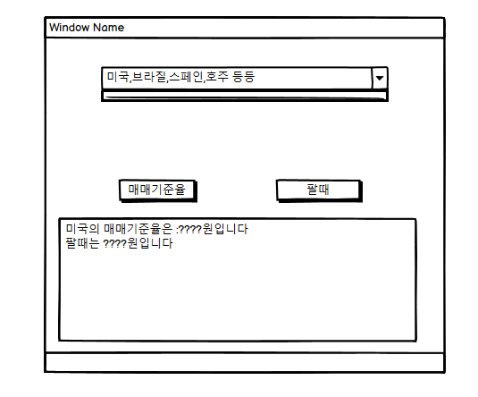
3-2UI 정의서 기획 단계-2-4
(로그인 성공 시 컨텐츠 선택)
Part 2
각 나라의 매매 기준율 등 확인 가능

Slide 13
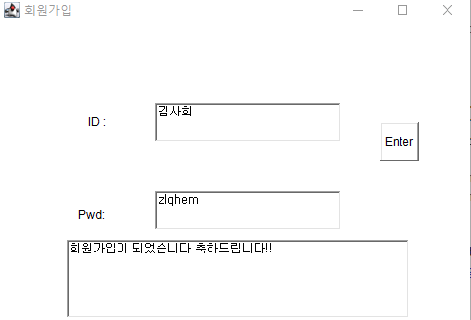
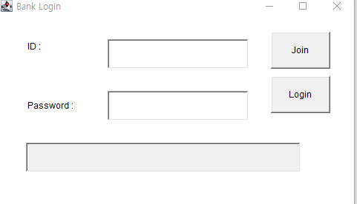
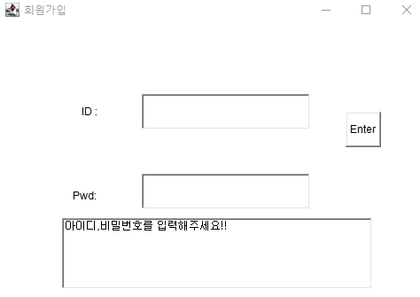
3-2UI 정의서
(초기화면)
Join(회원가입)창을 눌렀을 때
ⓒSaebyeol Yu. Saebyeol’s PowerPoint

Slide 14
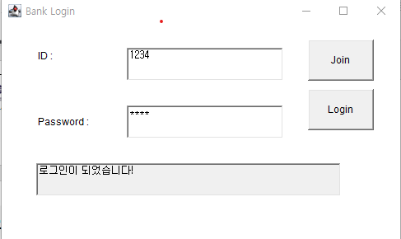
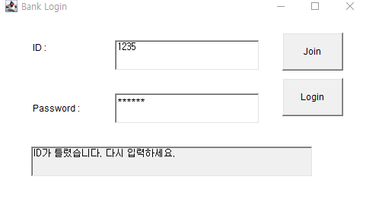
3-2 UI 정의서
로그인 성공
내용을 입력하세요
내용을 입력하세요
로그인 불발

Slide 15
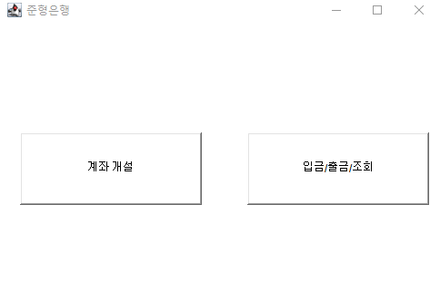
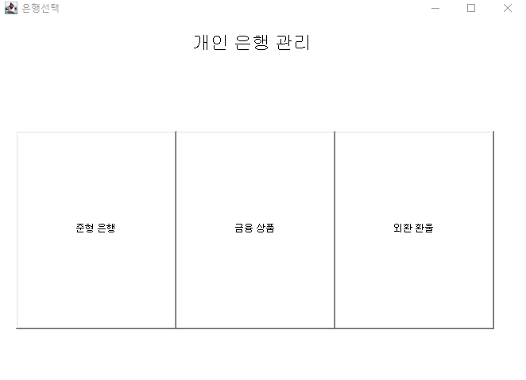
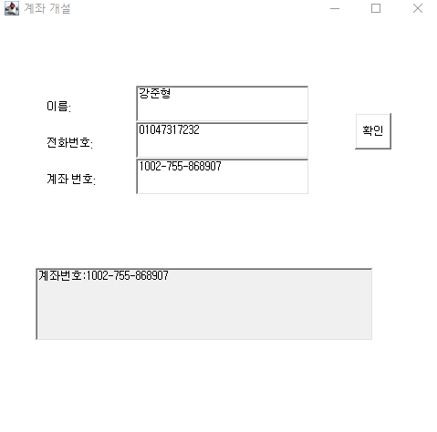
3-2UI 정의서
1.계좌 개설 버튼 클릭
1.로그인 성공 시
2. 3개의 컨텐츠가 나옵니다
3.준형 은행을 선택 시

Slide 16
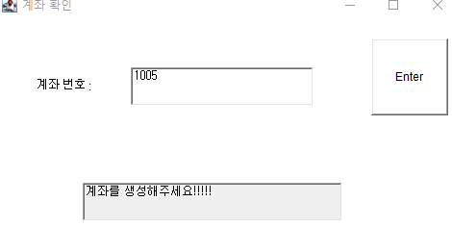
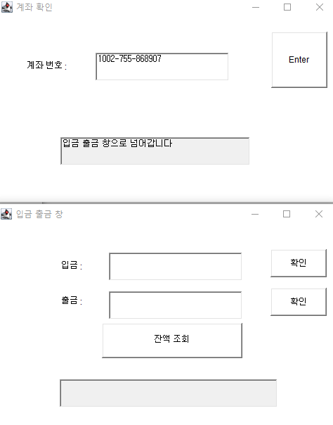
3-2UI 정의서
계좌 번호가 DB에 없을 때
계좌 번호가 DB에 있을 때
계좌 번호로 로그인 을 했을 때

Slide 17
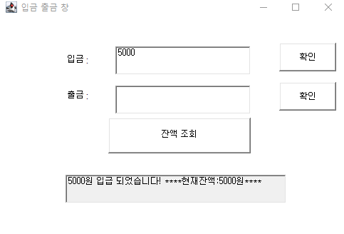
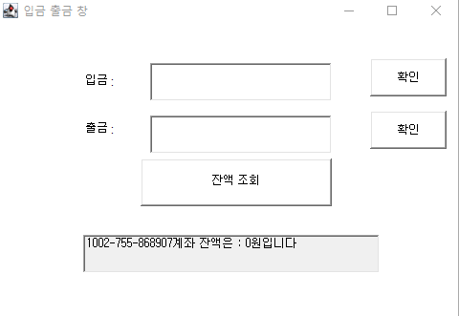
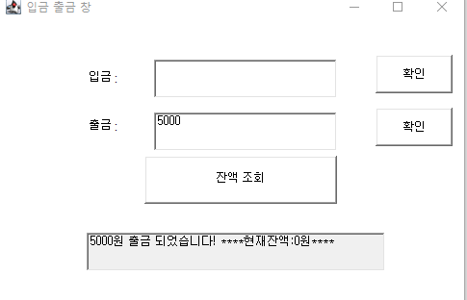
3-2UI 정의서
입금 텍스트에 돈을 넣고 확인 버튼을 눌렀을 때 돈이 입금된다
잔액 조회를 누르면 DB에 저장 되어있는 돈이 보인다
출금 텍스트에 돈을 빼고 확인 버튼을 눌렀을 때 돈이 출금 된다

Slide 18
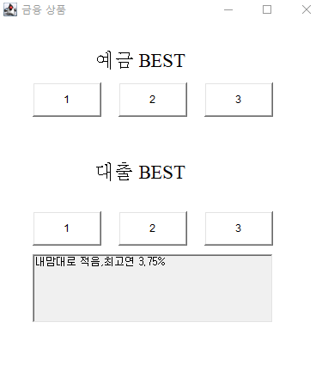
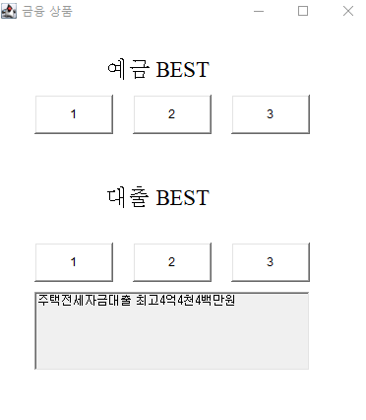
3-2UI 정의서
Part 2
예금 BSET
텍스트 입력
(버튼 마다 텍스트 메시지가 다름)
대출 BSET

Slide 19
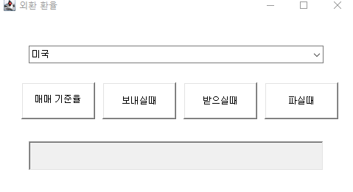
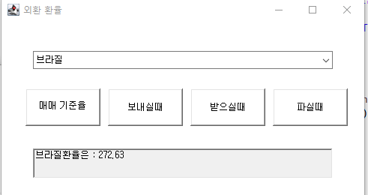
3-2UI 정의서
Part 2
(콤보 박스 로 각 나라를 클릭해 매매기준율,보내실 때,받으실 때,파실 때 나라별 환율 파악 가능)
텍스트 입력

Slide 20
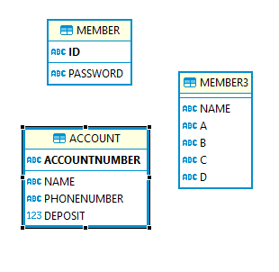
3-3 다이어그램
Part 2
다이어그램

Slide 21
3-3 DIAGRAM
ID
Part 1
로그인
회원가입
PASSWORD
계좌 개설
외한 환율
금융상품
계좌 번호
파실 때
예금 BEST
대출 BSET
텍스트 입력
입금
출금
계좌 잔액
매매기준율
보내실 때
받으실 때

Slide 22
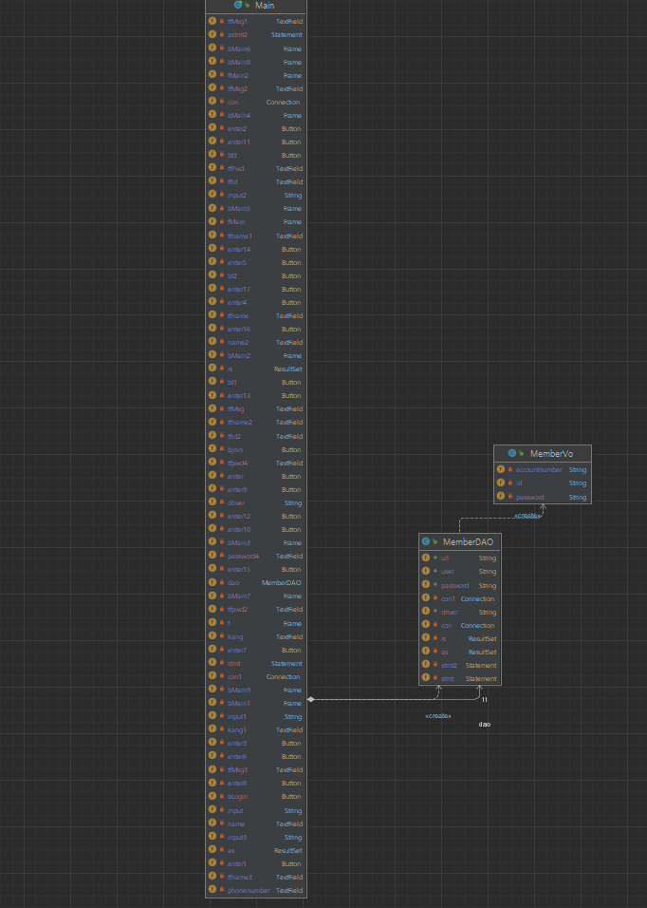
3-3 CLASS diagram
Part 2

Slide 23

3-3 USECASE diagram
Part 2
회원
입금
출금
로그인
은행
계좌 개설
잔액 조회
금융상품
예금
BEST
DATA
BASE
대출
BEST
비회원
회원가입
매매
기준율
외환
환율
받으실 때
파실 때
받을 때

Slide 24
3-3 시퀀스다이어그램-1
(로그인,회원가입)
DATA
BASE
Part 2
로그인
회원가입
비회원
ID,PASWORD 입력
ID,PASWORD 입력
회원가입 버튼 선택
로그인 버튼 선택

Slide 25
3-3 시퀀스다이어그램-2 (계좌 개설,입출금)
Part 2
로그인
계좌
개설
은행계좌
입출금 조회 및 계좌 확인
ID PASSWORD 입력
회원
계좌 개설 버튼 클릭
DATA
BASE
계좌 개설 프레임
DB에있는 계좌 로 입출금 가능
입,출금 프레임
잔액 조회
잔액 조회 프레임
(로그인)
(계좌 개설)
(입,출금)
(잔액조회)

Slide 26
3-3 시퀀스다이어그램-3
은행 홍보 컨텐츠
Part 2
로그인
은행
홍보
ID,PASWORD 입력
회원
DATA
BASE
ID,PASWORD 입력
예금 통장
예금 통장 액션
대출 통장
로그인 버튼 선택
대출 통장 액션

Slide 27
3-3 시퀀스다이어그램-4
외환 환율 컨텐츠
Part 2
로그인
외환
환율
ID,PASWORD 입력
회원
DATA
BASE
ID,PASWORD 입력
외환 환율 버튼
외환 환율 프레임
매매기준율 버튼
보내실 때 버튼
매매 기준율 액션
보내실 때 액션
받으실 때 버튼
로그인 버튼 선택
파실 때 버튼
받으실 때 액션
파실 때 액션
외환 환율 버튼 선택

Slide 28
엄청난 주장에는 엄청난 근거가 필요하다.
칼 세이건

